Slide 1
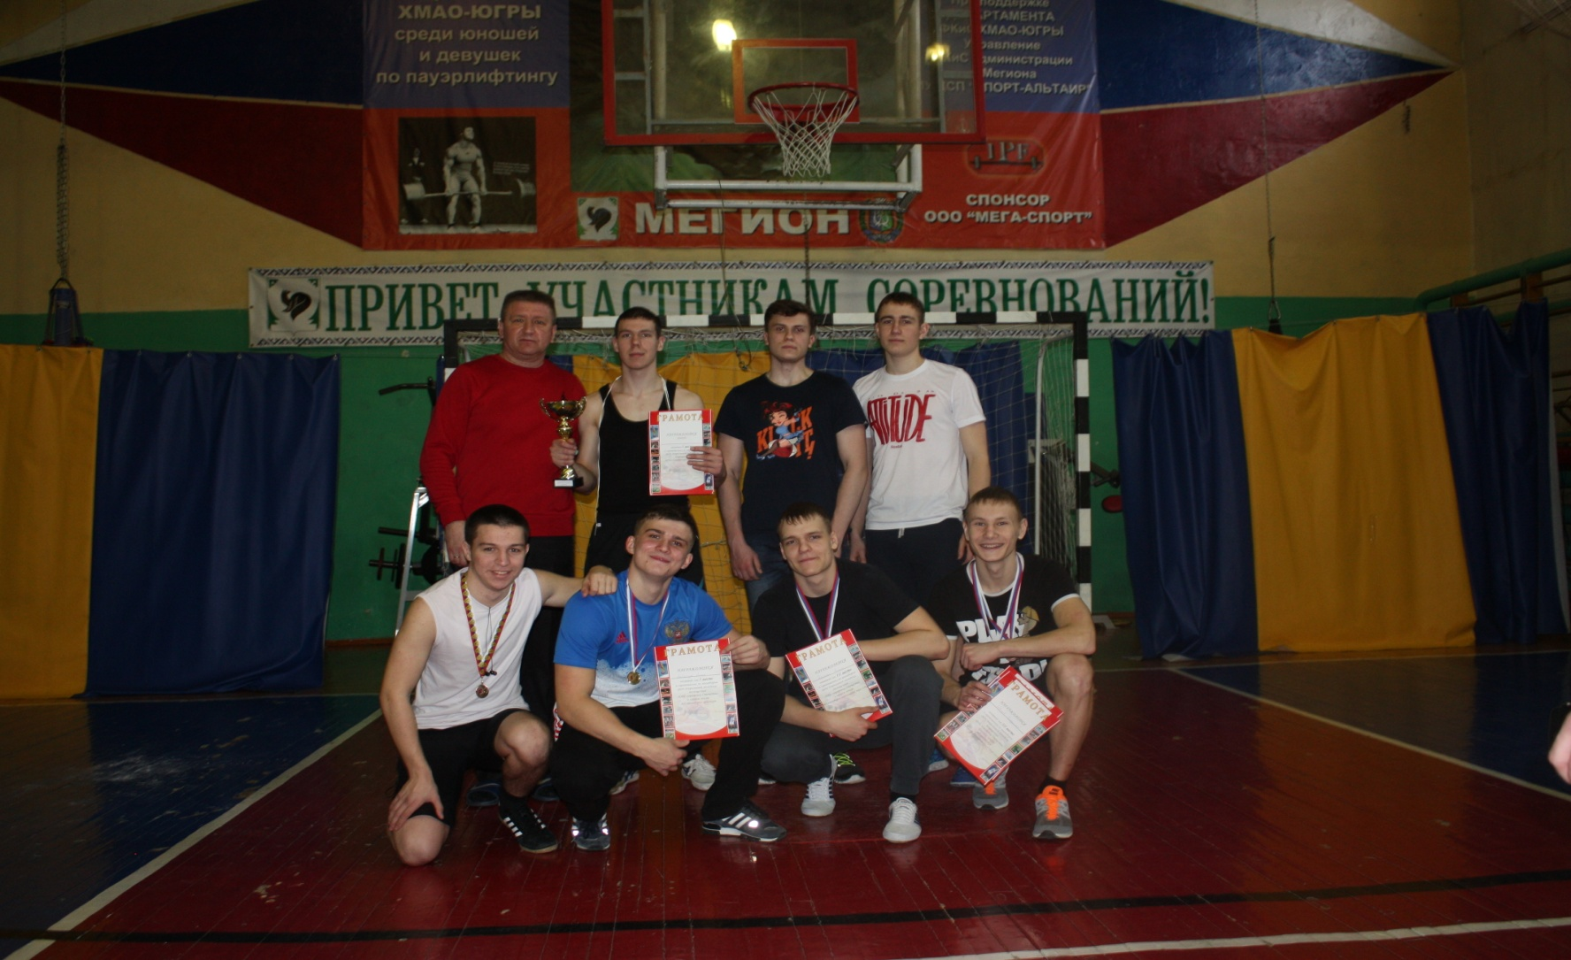
Победители в городских соревнованиях по многоборью среди допризывной молодежи, посвященные «Дню защитника Отечества»

Slide 4
Наш Семён всех победил!

Slide 8
Наш богатырь!

Slide 9
Бронзовый призер

Slide 11
В канате мы вторые!

Slide 13
Победитель в подтягивании и призер в отжимании!

Slide 15
Лучший в армспорте!

Slide 16
Бронзовый призер в поднятии гири!

Slide 17
Мы чемпионы!

Slide 18
КУБОК - НАШ!

